Slide 1
Que deviennent les aliments que nous mangeons ?

Slide 2
A ton avis, que deviennent les aliments dans notre corps ? Réalise un schéma légendé de ce que tu imagines

Slide 3
La représentation de Marianne

Slide 8
Petit film sur la digestion
https://www.reseau-canope.fr/corpus/video/la-digestion-47.html

Slide 9
Au XVIII e siècle, les scientifiques s’interrogent sur le mécanisme de la digestion. Une des théories de l’époque est celle de Giovanni Borelli (1608-1672) pour qui la digestion serait un phénomène purement mécanique : les aliments seraient simplement broyés dans le tube digestif.

Slide 12
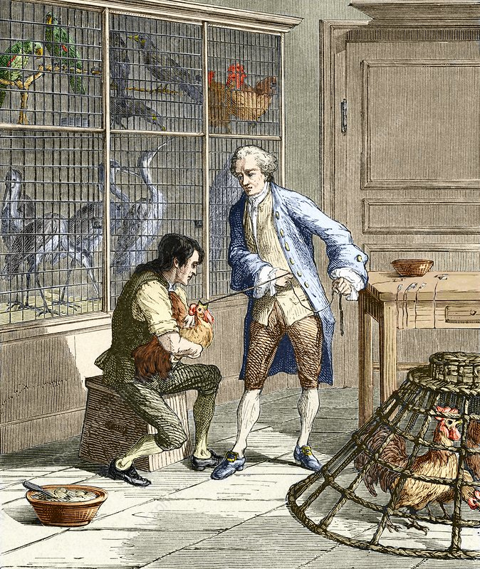

Slide 13
Expérience historique de Spallanzani: la transformation des aliments en nutriments
Lazzaro Spallanzani (1729-1799), abbé et professeur d’histoire naturelle à l’université de Pavie, reprend les travaux de Réaumur sur la digestion. Il émet l’hypothèse que la digestion est un phénomène purement chimique : les aliments seraient rendus liquides par des substances chimiques sécrétées par les organes. Après avoir récupéré un peu de liquide contenu dans son estomac, il réalise l’expérience suivante : « J’en fis entrer dans un tube en verre(…) ; je mis avec ce suc quelques brins de chair (…). Je le plaçai dans un fourneau où on éprouvait à peu près la chaleur de mon estomac ; j’y mis aussi un tube semblable avec une quantité d’eau qui était la même que celle du suc gastrique pour me servir de terme de comparaison.(…). Voici les éléments que j’observai. La chair qui était dans le suc gastrique commença à se défaire avant 12 heures et elle continua insensiblement jusqu’à ce qu’au bout de 35 heures, elle avait perdu toute consistance (…). Il n’en fut pas de même dans le tube où j’avais mis de l’eau (…) : la plus grande partie des fibres charnues plongées dans l’eau étaient encore entières au bout du troisième jour. »

Slide 16
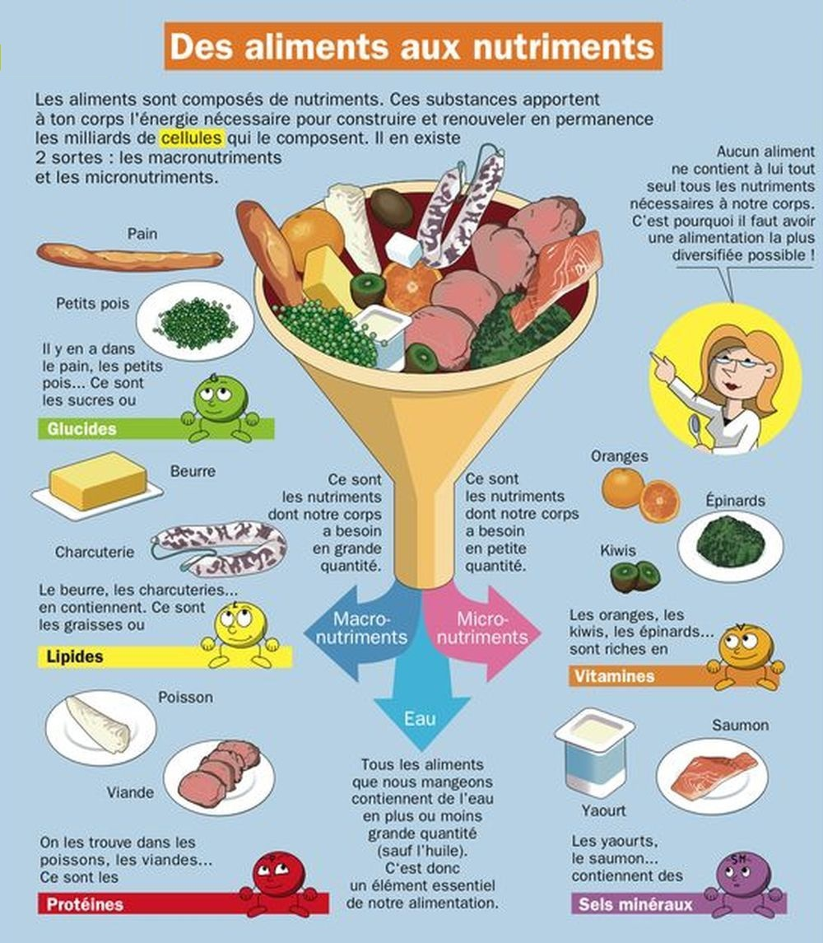
Des aliments aux nutriments

Slide 17
